Slide 1
Живи, любове, у серцях
І у теплі долонь.
Вставай у душах наче птах,
Гаряча, як вогонь.
Роман Пахолок
ПРЕЗЕНТАЦІЯ - ТВОРЧИЙ ПОРТРЕТ
Завідувача організаційно-масовим відділом Теребовлянського центру позашкільної роботи дітей та юнацтва
СКОВРОНСЬКОЇ ОКСАНИ ПЕТРІВНИ

Slide 2
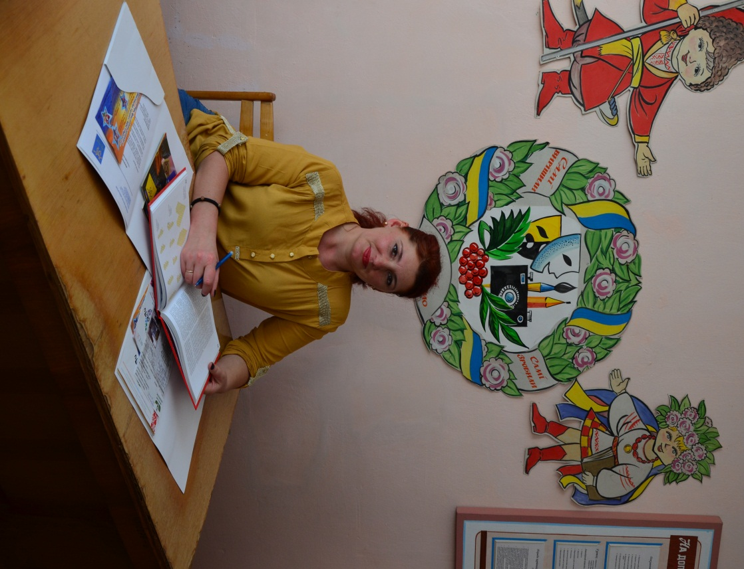
Для тебе Україно, живемо і творимо !
Анкетні дані:
Рік народження: 10.07.1982р.
Освіта: вища (Тернопільський педагогічний університет ім. В.Гнатюка).
Спеціальність: вчитель початкових класів.
у 2006 р. , 2009р та 2013р. пройшла курси підвищення кваліфікації в Тернопільському ТОКІППО
Категорія – І кваліфікаційна категорія,
11 розряд.
Звання : керівник гуртка-методист.
Стаж педагогічної роботи: 15 років.
Домашня адреса: вул. Л.Українки, 9
м. Теребовля,
Тернопільська обл.,
48101
Посада: завідувач організаційно-масовим відділом, керівник клубу творчої та талановитої молоді “Лідер”, патріотичного гуртка «Юні патріоти»

Slide 3
Педагогічне кредо:
«У серці кожної дитини звучить своя струна.
А моє завдання - почути це вучання, зазвучати в унісон, зачарувати собою кожну дитину, піти разом із нею».
Педагогічна проблема:
“Розвиток творчого потенціалу учнів шляхом запровадження сучасних особистісно-орієнтованих форм і методів в організацію навчально-виховного процесу”.

Slide 4
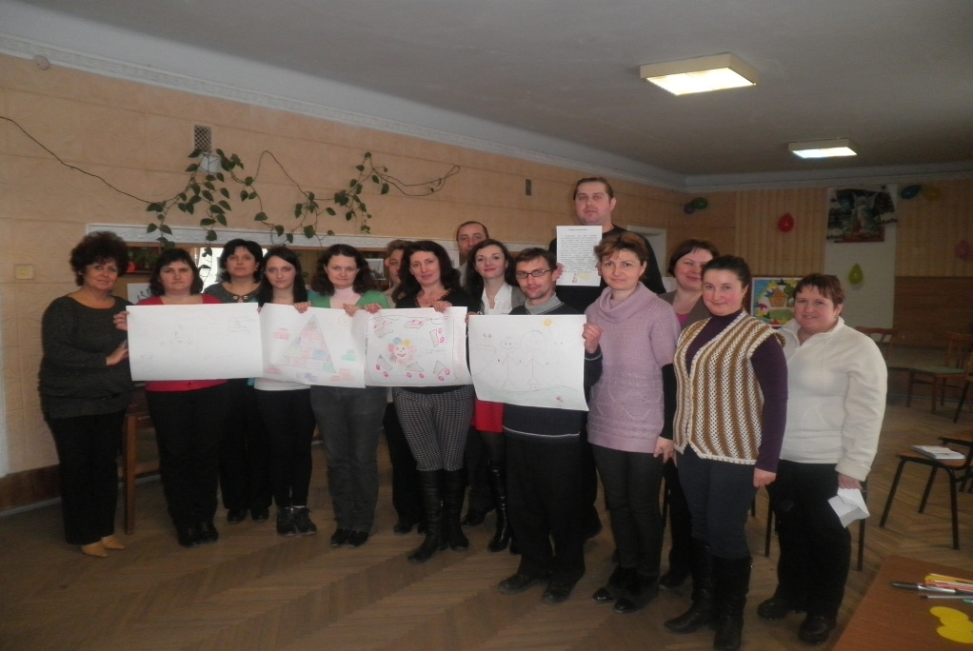
Участь в засіданнях творчих груп
«Виховання творчої особистості – пріоритет позашкільної освіти».
Школа педагогічної майстерності
«Інтерактивне навчання на практиці»
Ділова гра «Творчий педагог – творчі діти»

Slide 5
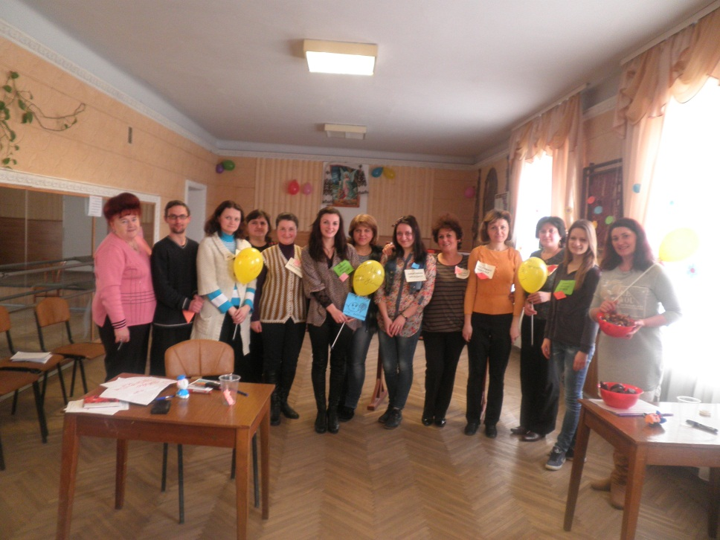
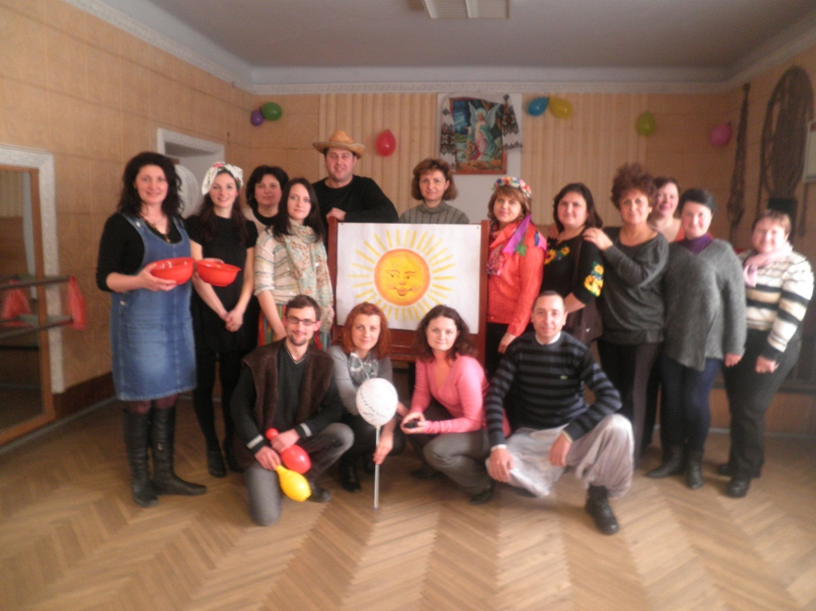
Методична рада:
«Застосування інтерактивних методів навчання як невід’ємна складова інновацій у професійній підготовці керівника гуртка»
Ділові ігри для педагогів:
«Кроки до майстерності»
Фестиваль методичної творчості:
«До серця дитини»

Slide 6
Участь у Всеукраїнських семінарах-практикумах:
- 2009 р. учасник VІІІ Всеукраїнського семінару-практикуму “Зрима пісня” з питань символіки та семантики в українській культурі. м. Одеса;
- 2011р. учасник Всеукраїнського семінару-практикуму голів методоб’єднань та керівників гуртків з образотворчого мистецтва з питань «Формування смаку та естетичних поглядів у дитини, проблема підбору навчальної інформації”. м.Львів;
- 2014р. учасник Всеукраїнського семінару-практикуму з патріотичного виховання та питань миротворчості «Патріотизм як цінність і консолідуюча основа українськоїнації». м Камянець-Подільський.

Slide 7
Мої досягнення:
2002 р. - грамота Тернопільської облдержадміністрації, за творчі успіхи в обласному етапі ХІІ Всеукраїнського фестивалю дитячої та юнацької творчості «Таланти твої, Україно»;
2006 р. - грамота Тернопільської облдержадміністрації, за сумлінну творчу працю, особистий внесок в навчання і виховання учнівської молоді;
2006 р. – грамота Теребовлянського відділу освіти, за багаторічну сумлінну працю у навчанні і вихованні учнівської молоді, особистий вагомий внесок у розвиток освіти;
2009 р. – подяка, за співучасть у проекті «Маленький Українець»;
2010 р. – грамота Теребовлянської райдержадміністрації, за сумлінну працю, вагомий особистий внесок у реалізацію державної молодіжної політики;
2012 р. – грамота Теребовлянського відділу освіти, за багаторічну сумлінну працю у вихованні учнівської молоді, організацію змістовного дозвілля, творчий пошук, відродження звичаїв і традицій рідного краю;

Slide 8
2012 р. – грамота Теребовлянського відділу освіти, лауреату районного етапу Всеукраїнського конкурсу обдарованої молоді та її наставників «Первоцвіт», у номінації «Обдарована дитина - рідному краю»;
2013 р. – грамота Теребовлянського відділу культури і туризму, за активну участь у проведенні творчого звіту майстрів мистецтв та аматорських колективів Теребовлянського району, присвяченому Дню Матері в палаці культури «Березіль» ім.. Л.Курбаса;
2013 р. – грамота Теребовлянського відділу освіти, за багаторічну сумлінну творчу працю, високий професіоналізм та з нагоди Дня працівників освіти;
2013 р. - грамота Теребовлянської райдержадміністрації, відділу у справах сімї та молоді, за сумлінну працю, вагомий особистий внесок у реалізацію державної молодіжної політики;
2013 р. – подяка Теребовлянської районної бібліотеки, за активну співпрацю;
2014, 2015, 2016р. р. – дипломи Теребовлянської міської ради, за збереження та популяризацію Різдвяних традицій;
2014р –диплом переможця районного, лауреат (ІІІ місце) обласного етапу Всеукраїнського конкурсу «Джерело творчості»;

Slide 9
2014р. – присвоєння звання «Керівник гуртка- методист»;
2015р. – учасник проекту «Книга звитяги» – «Памятаємо героїв»;
2015р.- грамота переможця обласного конкурсу на кращу виховну програму літнього оздоровлення та відпочинку серед педагогічних працівників позашкільних навчальних закладів «Школа української звитяги - 2015»;
2016р. – учасник конкурсу рейтингу якості позашкільної освіти «Золота когорта позашкільників» ;
2016р. - грамота лауреата (ІІ місце) районного конкурсу на кращу виховну програму табору літнього відпочинку «Мандрівний табір – 2016»;
2016р.- учасник обласного етапу Всеукраїнського конкурсу рукописів навчальної літератури для позашкільних навчальних закладів, учасники обласного конкурсу навчально-методичних матеріалів для методистів та завідувачів відділами позашкільних закладів.

Slide 10
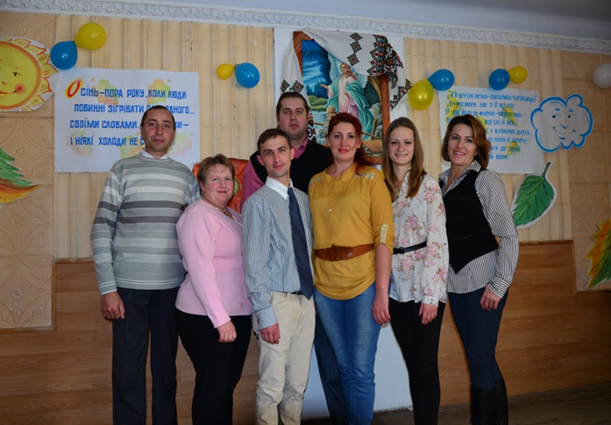
«- Любіть те, чим займаєшся,
пишайся тим, що зроблено,
і рухайся далі»

Slide 11
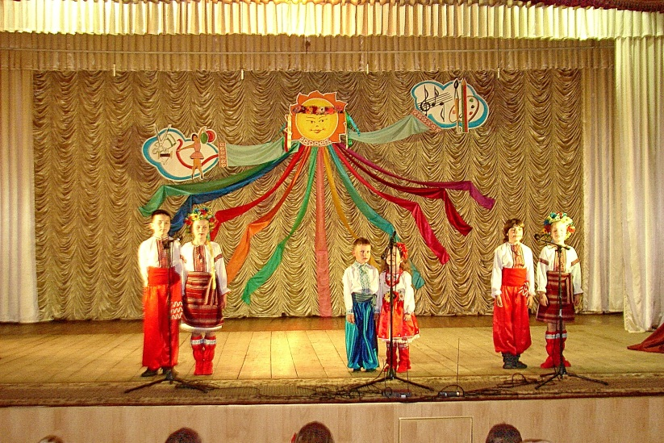
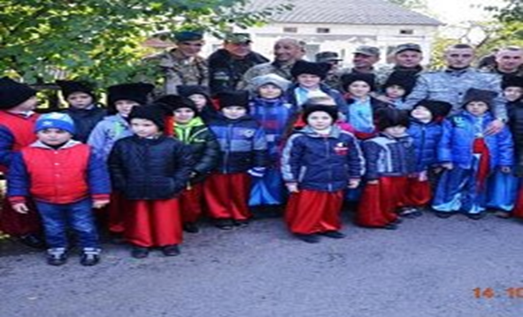
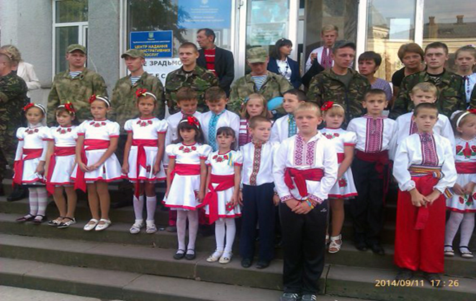
Діє клуб творчої обдарованої молоді «Лідер» Девіз клубу: «Творчість пробуджує талант». В процесі роботи основна увага приділяється відродженню в житті дітей народних традицій, звичаїв, обрядів, виховується шана до рідної пісні, танцю, музики.
Патріотичний клуб «Юні патріоти» грунтується на принципі національної спрямованості, історизму, цілісності, системності, наступності, наскрізності, культуровідповідності, активності та творчої ініціативи.».
Учасники цього клубу приймають участь у проекті «Рух опіки». Юні волонтери проводили благодійні акції-ярмарки, виготовлення ляльок-мотанок, ангеликів, сувенірів із стрічок, збір і передача воїнам продуктів харчування, благодійні концерти , виготовлення писанок воїнам, маскувальних сіток та маскувальних костюмів «кікімори».
Немало цікавих і корисних справ на рахунку товариства «Молода Просвіта», яка активно діє з 1992р. Молодь центру бере активну участь у відродженні фестин. Для юних просвітян мамина пісня, бабусина сорочка є не лише сценічним вбранням, а й причетністю до духовних скарбів народу. Вони свято бережуть і примножують традиції, знаходять можливість урізноманітнити і збагатити наше духовне життя.

Slide 12
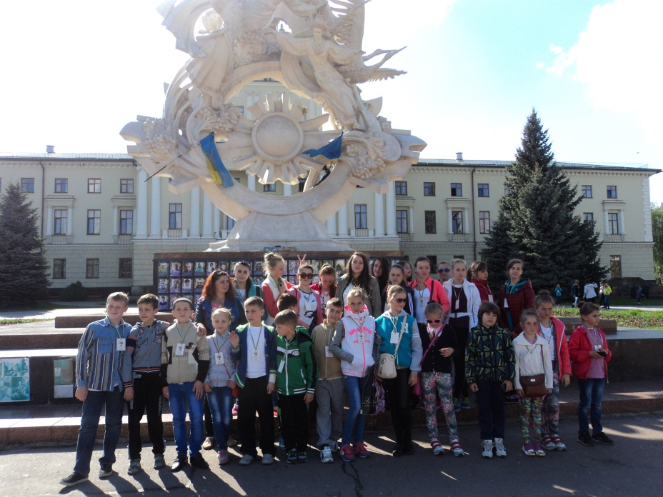
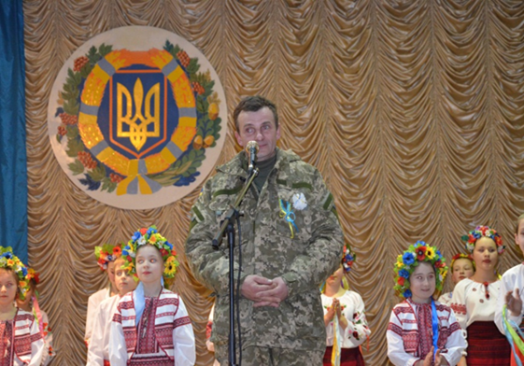
Масові заходи мають певну мету , відрізняються формами та методами їх організації і головна їхня мета сприяння реалізації завдань національного виховання стимулювання творчого самовдосконалення дітей та молоді.
Щорічний традиційний творчий звіт гуртківців перед батьками та громадськістю міста – це підсумок роботи за рік, завжди цікаве і неповторне свято для юних талантів, їхніх наставників та батьків.
Цікаво і змістовно роходить відпочинок дітей: екскурсії, походи дарують дітям незабутні хвилини радості та пізнання нового.
48101, Теребовля , вул. Шевченка ,26 тел.:2-11-63 E-mail: kobelja@mail.ru

